Slide 1
Mappa del monte nel 1700

Slide 2
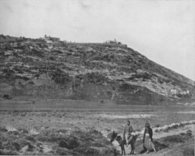
Monte Carmelo הַר הַכַּרְמֶל Har HaKarmel (EN) Mount Carmel

Slide 17
Carmelo, la grotta del profeta Elia

Slide 18
Resti del primo convento.

